Slide 1

Apriyanto Dwi Herlambang

Slide 2
01
Node js
Merupakan runtime environment untuk Javascript.

Slide 3
02
Express.js
sebuah framework web app untuk node.js, serta untuk pengembangan aplikasi back end

Slide 4
03
Postgresql
adalah Relational Database Management System (RDMS)

Slide 5
04
Rest API
adalah penyedia antarmuka untuk sisi klien dan server

Slide 6
04
Arshaka Coffee & Tea.
Menggunakan framework express.js dan dikoneksikan database menggunakan postgresql.

Slide 7
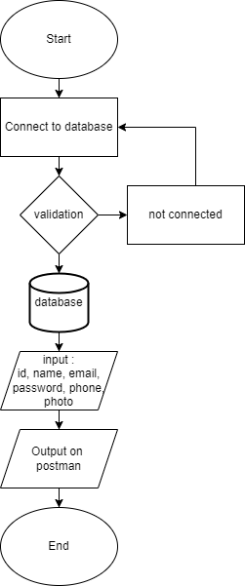
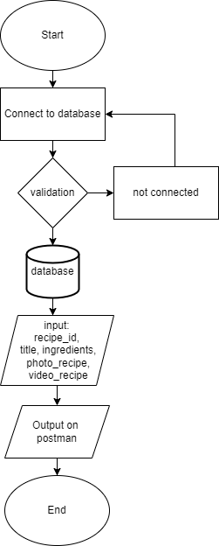
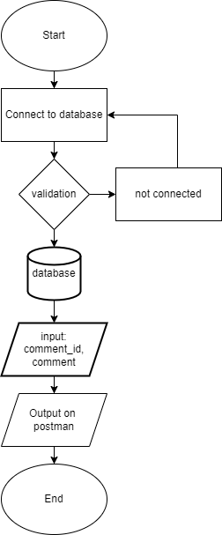
Flowchart
04
Table Users
Table Recipe
Table Comment

Slide 8
Terimakasih ☺

